Slide 1




Prevención y Contingencias Ambientales
Maniobras en Áreas Restringidas
Jaime Alberto Herrera Diaz
Ing. Petroleos
CEO Varichem
Especialista en Derrames de hidrocarburos

Slide 2
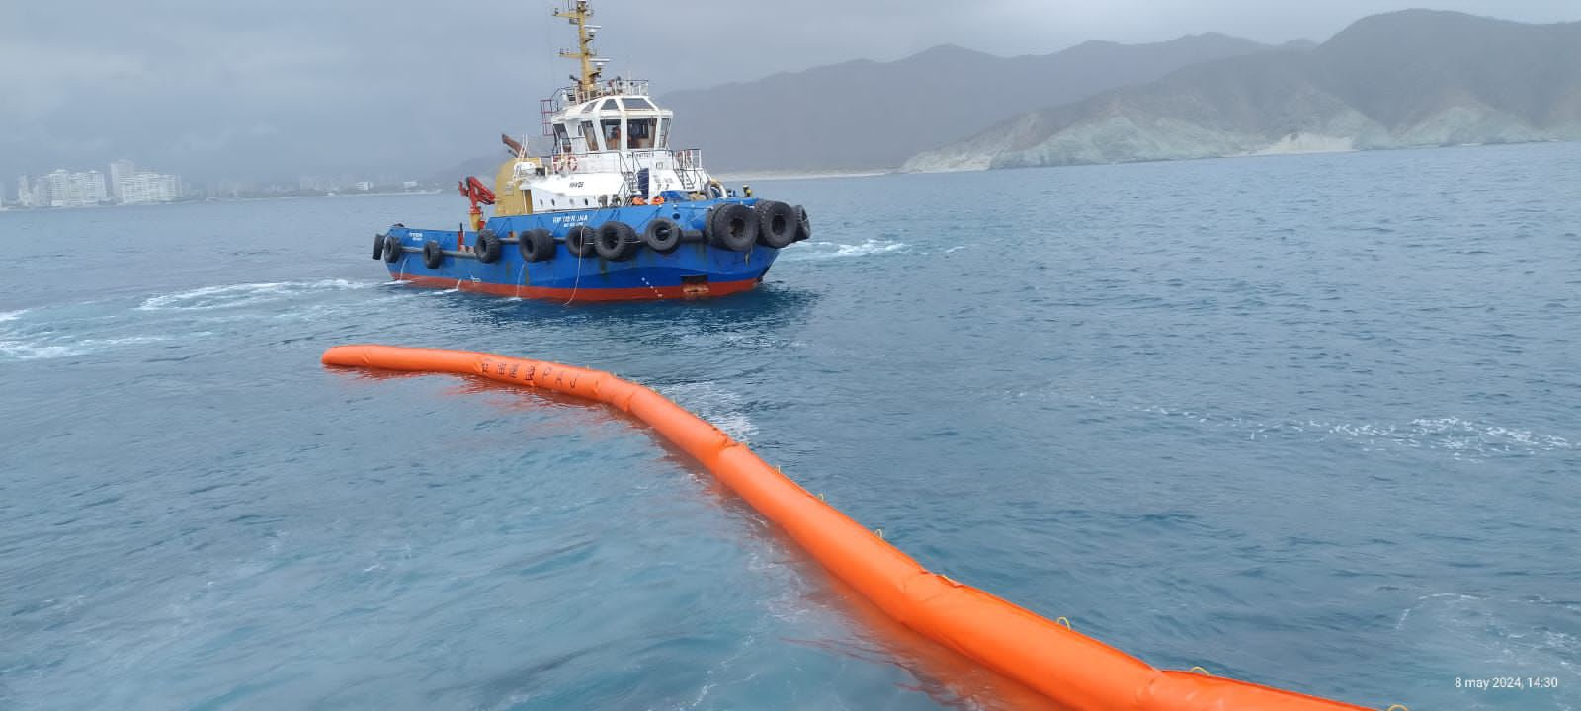

Plan Nacional de Contingencia, desarrolla normas consagradas:
Constitución Política Nacional de Colombia de 1991. Los artículos 79 y 80 establecen que es deber del Estado proteger la diversidad e integridad del ambiente, preservar las áreas de especial importancia ecológica, prevenir y controlar los factores de deterioro ambiental, garantizar el desarrollo sostenible de los recursos naturales, su conservación, restauración o sustitución, cooperar en la protección de los ecosistemas situados en zonas fronterizas, aplicar sanciones a quienes afecten su integridad y exigir la reparación de los daños causados.

Slide 3
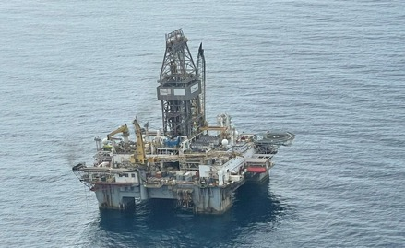
¿Qué son las áreas Restringidas?
Áreas que tienen el objetivo, de proteger el medio ambiente, la biodiversidad o la navegación.
Zonas con acceso limitado por razones de seguridad o sensibilidad ambiental.
Ejemplos: zonas portuarias, refinerías, instalaciones militares.
Requieren controles estrictos en maniobras logísticas.
Ejemplos de áreas restringidas:
Parques Nacionales Naturales con jurisdicción marina
Áreas Marinas Protegidas (AMP)
Zonas Marinas Especialmente Sensibles (ZMES)
Bahías interiores, esteros, etc. con condiciones geográficas que las hacen protegidas de los embates del mar abierto

Slide 4
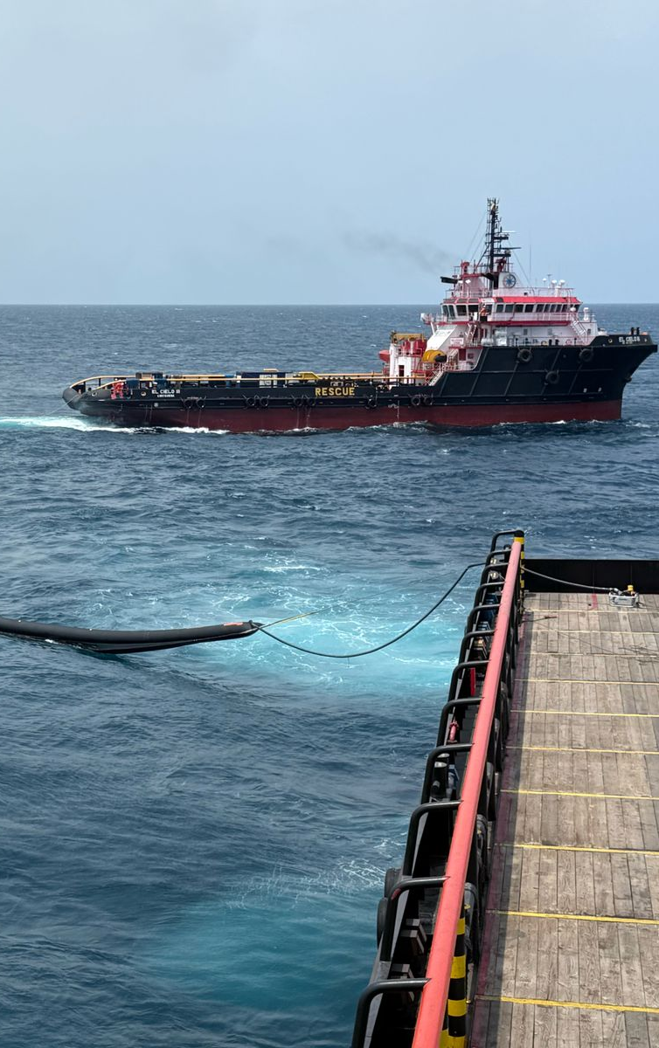
Riesgos Ambientales Comunes
Maniobras en áreas restringidas
Derrames de hidrocarburos y químicos.
Emisiones contaminantes y polvo en suspensión.
Ruido y residuos peligrosos.

Slide 5
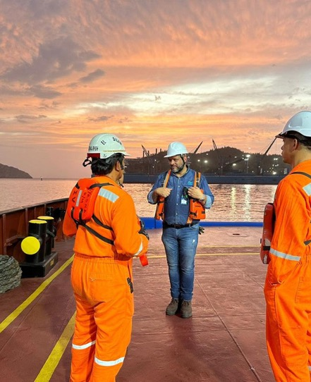
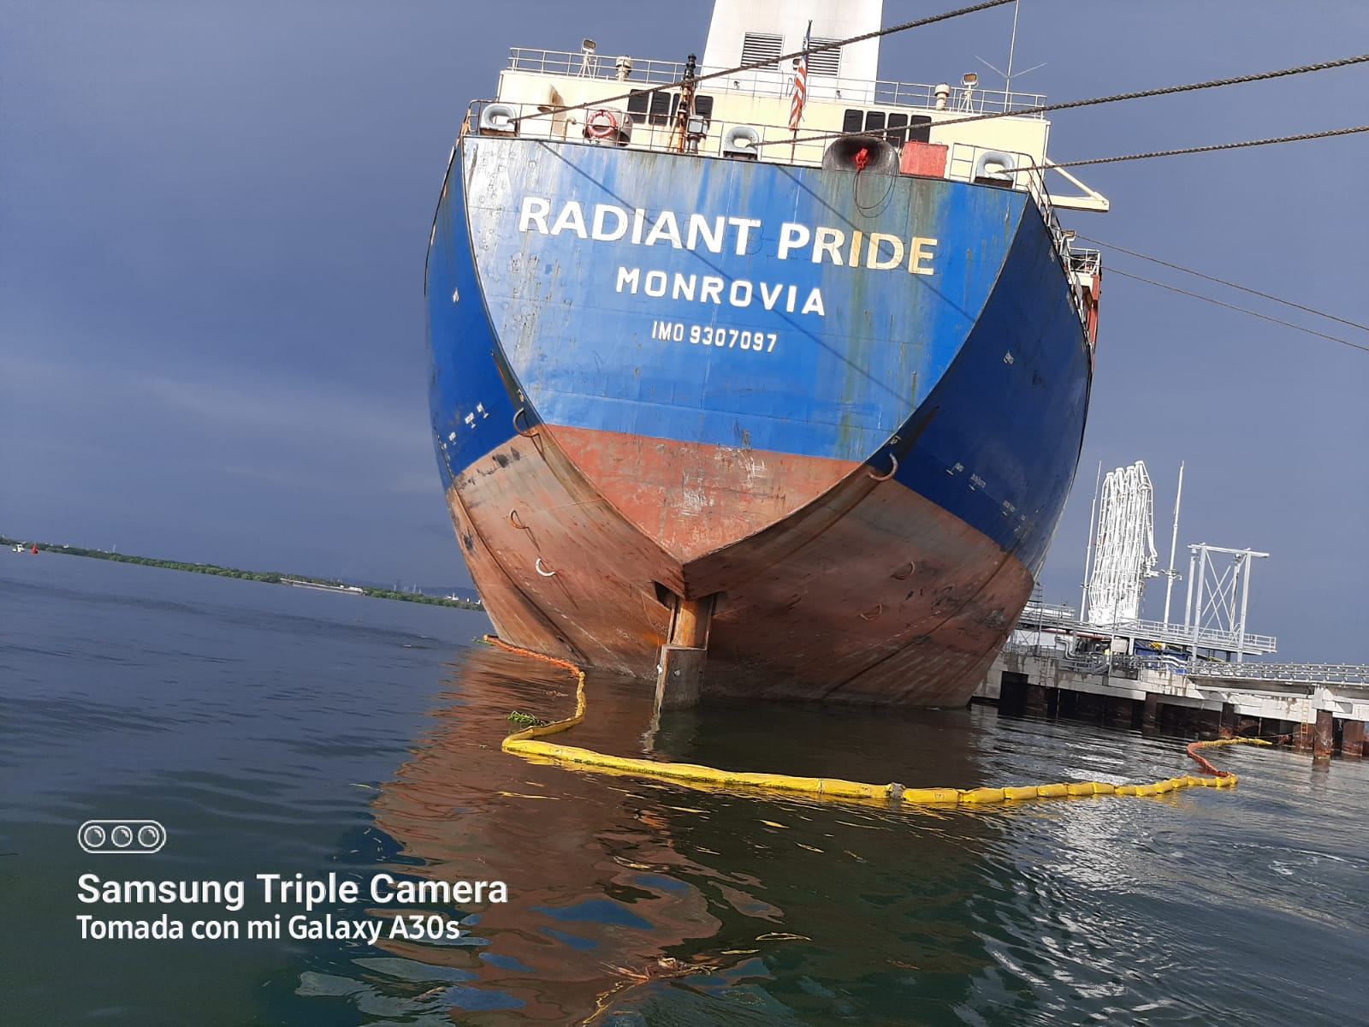
Estrategias de Prevención
Inspección de equipos antes de maniobras.
Capacitación en prácticas seguras.
Procedimientos operativos estandarizados (POES).
Aseguramiento ambiental o acordonamiento en operaciones de transferencia

Slide 6

Planes de Emergencia y Contingencia Ambiental
TA
Identificación de riesgos y escenarios.
Protocolos de respuesta rápida.
Comunicación interna y con autoridades.
De acuerdo al PNC, la industria debe contar con un Plan de Emergencia y Contingencia (PEC) en su plan de gestión del riesgo de desastres, de acuerdo con lo establecido en el Decreto 1076 de 2015 y el Decreto 2157 de 2017, las normas que lo reglamenten, modifiquen, adicionen o sustituyan y las demás normas vigentes aplicables en lo que hace referencia a las actividades industriales y de transporte; el PEC, cuando aplique, será presentado previamente a la autoridad competente.

Slide 7
Específicamente en la Industria Marítima:
TA
Aplicar las disposiciones respectivas para el transporte seguro de mercancías, ya sean en bultos, o a granel, sean sólidos o líquidos. Así mismo, las correspondientes para prevenir la contaminación por sustancias peligrosas que sean susceptibles de ser transportadas por buques.
Aplicar las disposiciones para la prevención de la contaminación también por los mismos desechos derivados de la operación de todo tipo de embarcaciones, utilizadas para el transporte marítimo o de exploración y explotación de recursos marinos.
Asegurar la implementación de planes y sistemas de gestión.

Slide 8
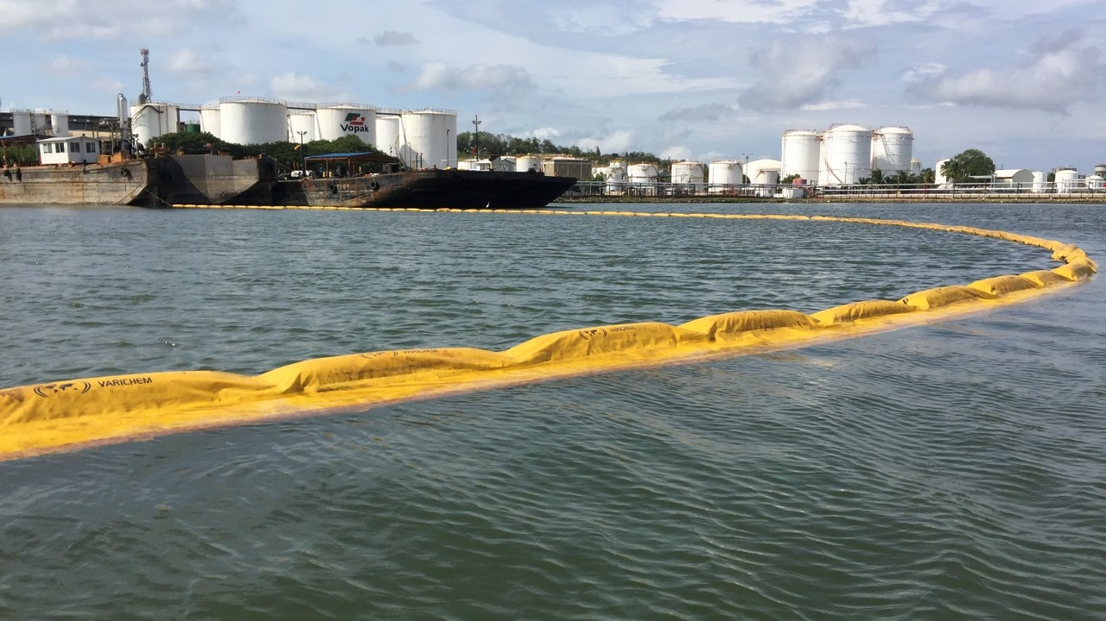

Ejemplo: Maniobra en Puerto
Descarga de químicos en zona portuaria.
Prevención: doble contención y monitoreo.
Contingencia: activación de barreras flotantes y equipo de respuesta.

Slide 9
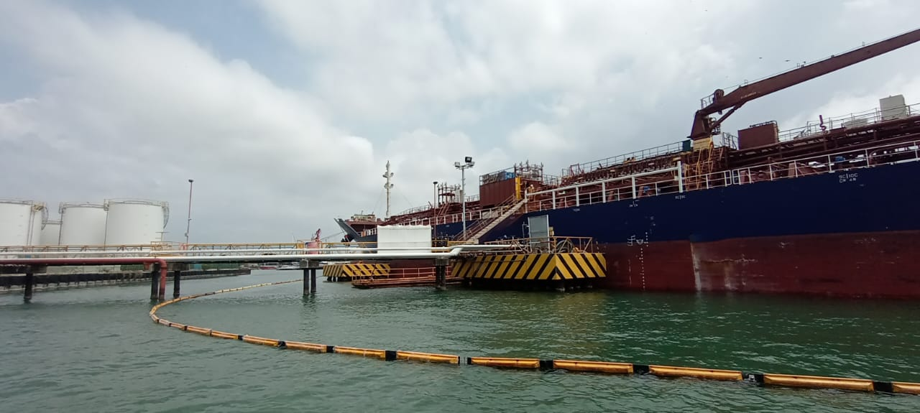
Herramientas de Respuesta
Kits de respuesta a emergencias ambientales
  Contención: Barreras de contención mecánicas y oceánicas
  Recolección: Skimmers / Desnatadores
  Trasiego: Bombas
  Almacenamiento: Tanques de almacenamiento temporal y tipo vejiga
Equipos de monitoreo ambiental.
Embarcaciones de respuesta rápida o tipo OSRV (Oil Spill Response Vessel)
Dispersantes y desengrasantes
TA

Slide 10
Normativa Internacional
ISO 14001
Sistemas de gestión ambiental.
Código IMDG
Manejo seguro de mercancías peligrosas
Convenio MARPOL
Prevención de contaminación marina

Slide 11



Buenas Prácticas Ejecutivas
Inversión en prevención = ahorro en emergencias
Revisar y actualizar planes periódicamente.
Promover cultura de seguridad ambiental.

Slide 12
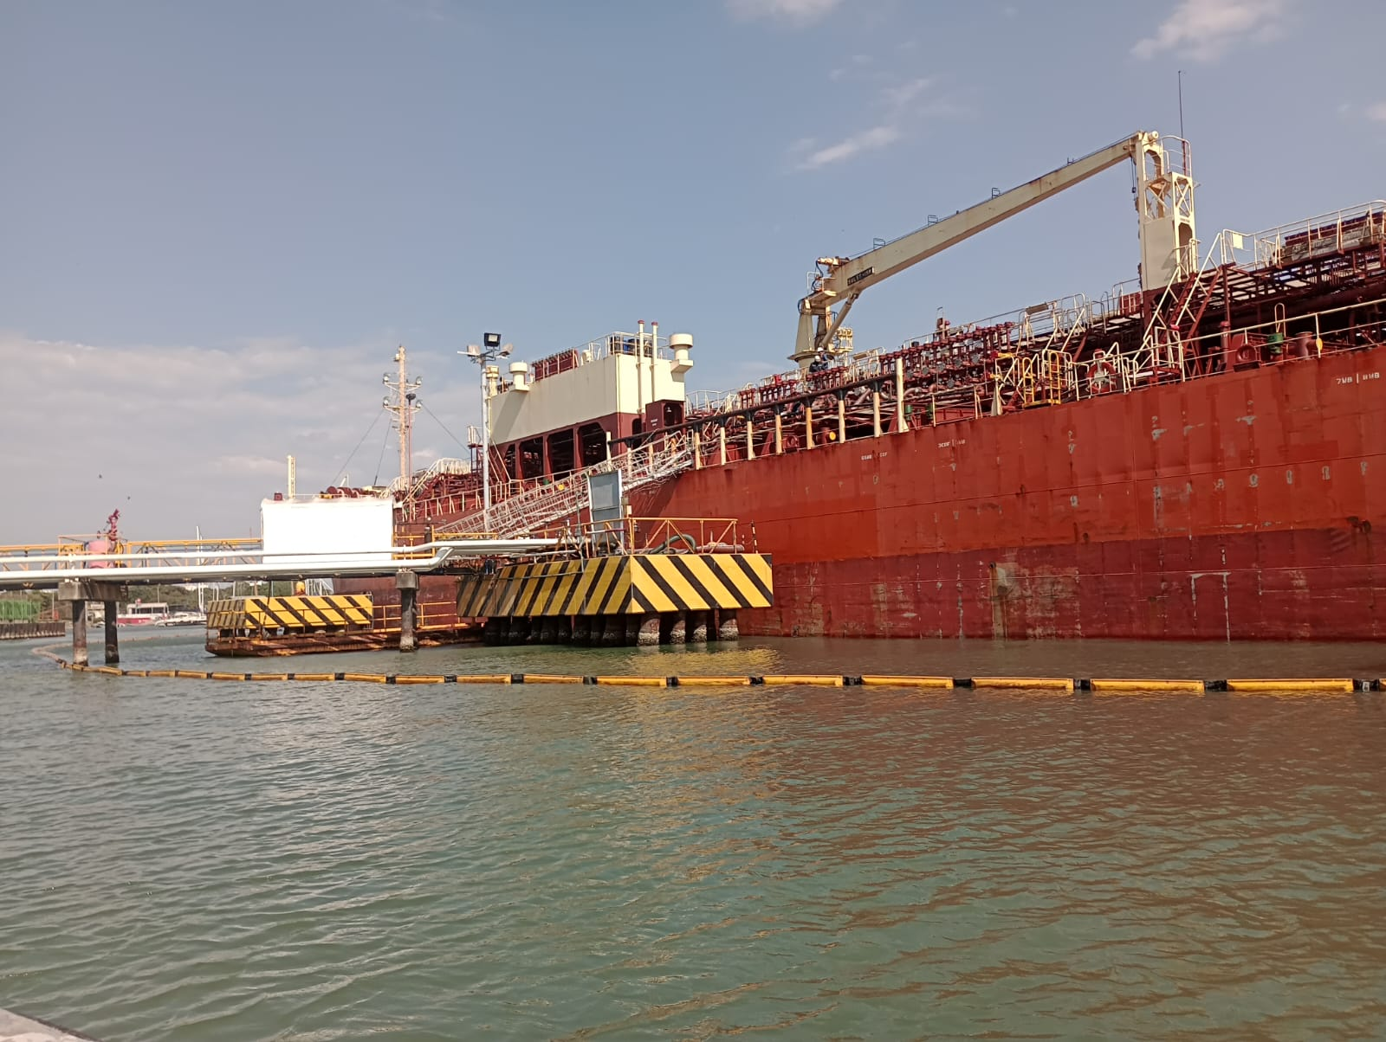
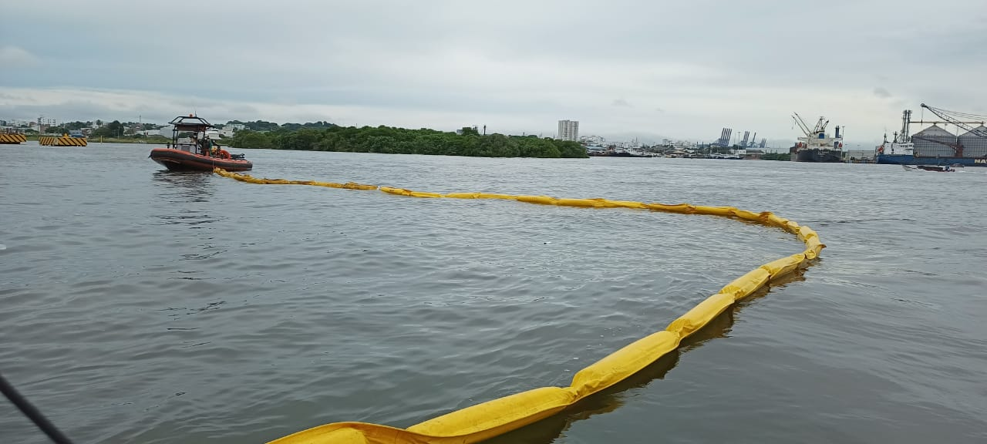
Conclusiones
La gestión del riesgo y prevención, es clave para el desarrollo de operaciones seguras.
La estandarización de procedimientos para maniobras en áreas restringidas garantiza la ejecución de operaciones seguras y eficientes.
La respuesta efectiva minimiza impactos ambientales.
El liderazgo ejecutivo es esencial.

Slide 13
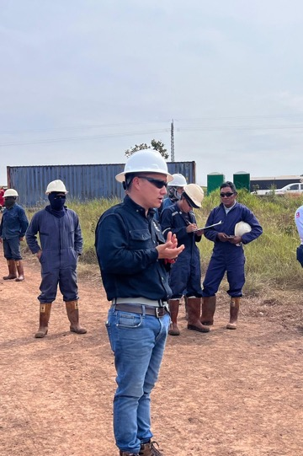











¡Gracias!

